Slide 1



Slide 2
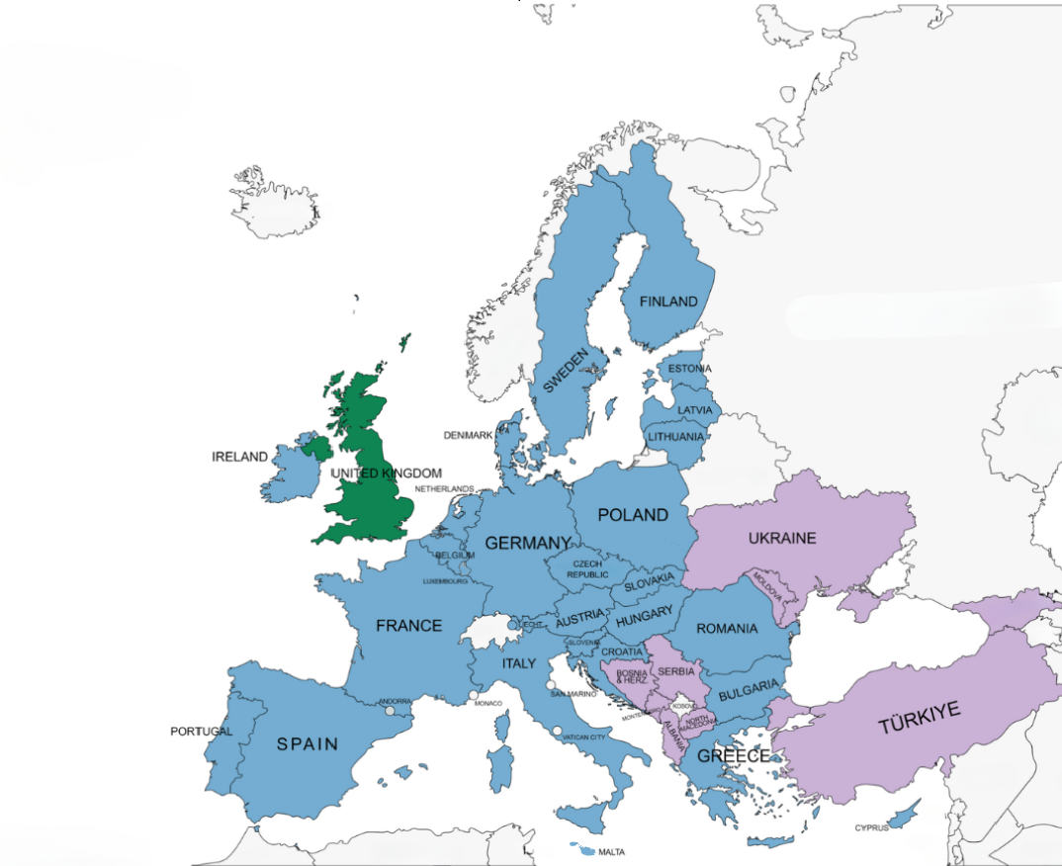
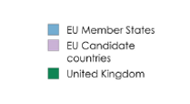

Σχετικά με την ΕΕ
27 κράτη μέλη
9 υποψήφιες χώρες
Στην ΕΕ ζουν περίπου 450 εκατομμύρια πολίτες.

Slide 3


Τι κάνει η ΕΕ;
προωθεί την ειρήνη, τις αξίες της και την ευημερία των πολιτών της·
παρέχει ελευθερία, ασφάλεια και δικαιοσύνη χωρίς εσωτερικά σύνορα·
διασφαλίζει το δικαίωμα των πολιτών της να κυκλοφορούν και να διαμένουν ελεύθερα εντός της Ένωσης·
ενισχύει την οικονομική, κοινωνική και εδαφική συνοχή και την αλληλεγγύη μεταξύ των χωρών της ΕΕ.
Το σύνθημα της ΕΕ: «Ενωμένοι στην πολυμορφία»
Πηγή: https://europa.eu/!x8bVqb

Slide 4
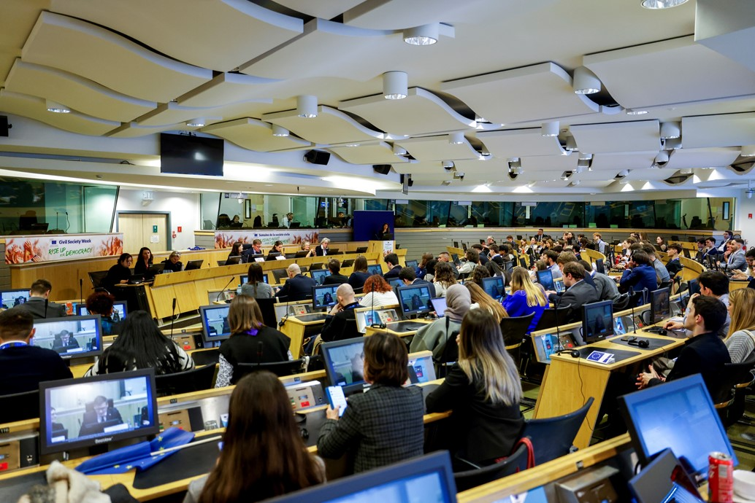


Τι είναι η Ευρωπαϊκή Οικονομική και Κοινωνική Επιτροπή; (ΕΟΚΕ)

Slide 5




Η ΕΟΚΕ είναι...
Ένα συμβουλευτικό όργανο που συστάθηκε με τη Συνθήκη της Ρώμης (1957).
Συμβάλλει στη διαμόρφωση των νόμων και των πολιτικών με την παροχή συμβουλών στους φορείς λήψης αποφάσεων της Ευρωπαϊκής Επιτροπής, του Ευρωπαϊκού Κοινοβουλίου και του Συμβουλίου της Ευρωπαϊκής Ένωσης. Διασφαλίζει ότι οι ανάγκες και οι απόψεις διαφόρων ομάδων με διαφορετικό υπόβαθρο λαμβάνονται υπόψη στους εγκριθέντες νόμους. Εκπροσωπεί την οργανωμένη κοινωνία των πολιτών της Ευρώπης που απαρτίζεται από ομάδες και οργανώσεις των οποίων τα μέλη συνεργάζονται μεταξύ τους.
Ως συμβουλευτικό όργανο, η βασική αποστολή της είναι να συνδράμει τα θεσμικά όργανα της ΕΕ με την εκπόνηση γνωμοδοτήσεων οι οποίες αντικατοπτρίζουν τις απόψεις της κοινωνίας των πολιτών στις πολιτικές και στις αποφάσεις της ΕΕ.
Συμβούλιο της Ευρωπαϊκής Ένωσης

Slide 6


Ποια είναι η σύνθεση της ΕΟΚΕ;
3 Ομάδες: Εργοδότες, Εργαζόμενοι και Οργανώσεις της κοινωνίας των πολιτών.
329 μέλη (που διορίζονται για μια πενταετία) από τα
27 κράτη μέλη της ΕΕ.
Τα μέλη της ΕΟΚΕ δεν έχουν πολιτική τοποθέτηση και δεν βρίσκονται μόνιμα στις Βρυξέλλες.
Περίπου 200 γνωμοδοτήσεις ανά έτος.
Εργοδότες (107)
Εργαζόμενοι (112)
Οργανώσεις της κοινωνίας των πολιτών (106)
Ενώσεις εργοδοτών,
εμπορικά επιμελητήρια,
οργανώσεις μικρών και μεσαίων επιχειρήσεων...
Συνδικαλιστικές οργανώσεις
Αγρότες, καταναλωτές,
ΜΚΟ, νέοι, επαγγελματικές ενώσεις, οργανώσεις ατόμων με αναπηρία, πανεπιστημιακοί, συνεταιρισμοί...

Slide 7
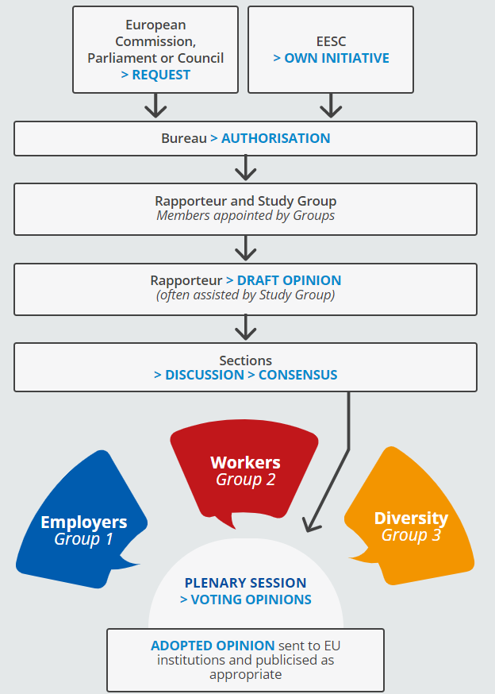
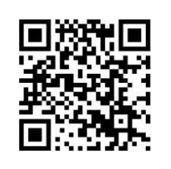


Τι είναι η γνωμοδότηση;
Το Ευρωπαϊκό Κοινοβούλιο, το Συμβούλιο της ΕΕ ή η Ευρωπαϊκή Επιτροπή μπορούν να ζητήσουν από την ΕΟΚΕ συστάσεις όσον αφορά τη νομοθεσία για ένα συγκεκριμένο θέμα.
Τα μέλη της ΕΟΚΕ, που εκπροσωπούν και τις 3 Ομάδες, εκπονούν ένα ενιαίο έγγραφο, αποκαλούμενο «γνωμοδότηση», όσον αφορά την προτεινόμενη νομοθεσία.
Όταν επιτευχθεί συναίνεση, η γνωμοδότηση της ΕΟΚΕ διαβιβάζεται στα θεσμικά όργανα της ΕΕ προς συζήτηση και δημοσίευση στην Επίσημη Εφημερίδα της ΕΕ (σε 24 γλώσσες).
Ο εισηγητής παρουσιάζει τα κύρια πορίσματα και προωθεί τη γνωμοδότηση σε ενωσιακό, εθνικό και τοπικό επίπεδο.
Για περισσότερες πληροφορίες, σαρώστε τον κωδικό QR!

Slide 8
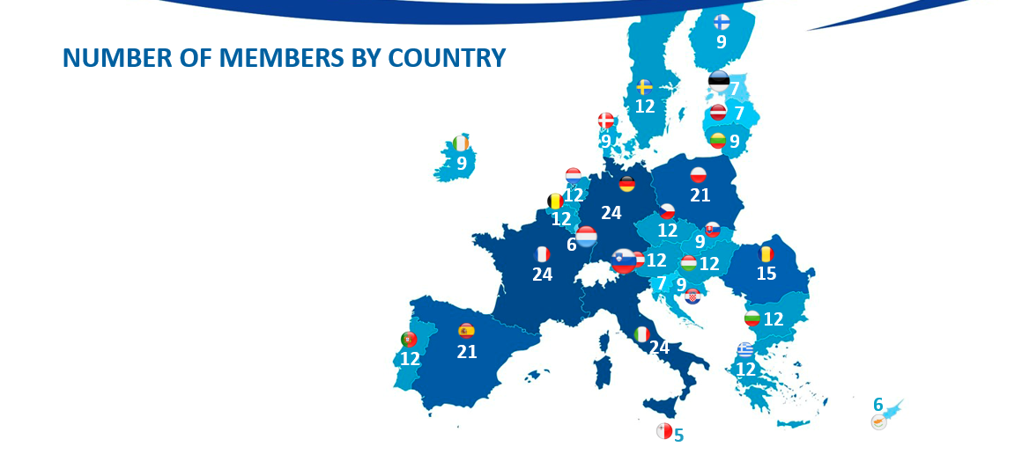
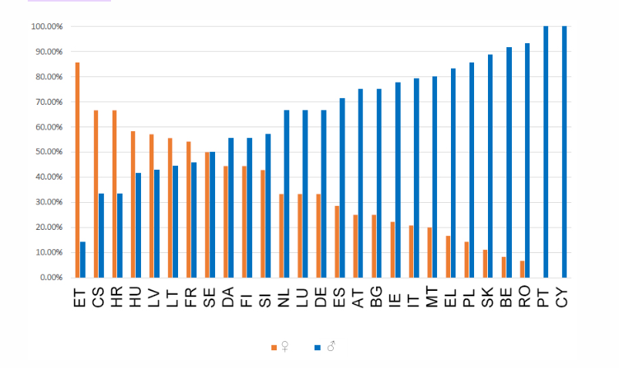

Χρήσιμες πληροφορίες
Αριθμός μελών της ΕΟΚΕ ανά χώρα
Όπως συμβαίνει και με άλλα ευρωπαϊκά θεσμικά όργανα, η γεωγραφική εκπροσώπηση της EOKE είναι αναλογική, πράγμα που σημαίνει ότι οι πολυπληθέστερες χώρες δικαιούνται μεγαλύτερο αριθμό μελών για την εκπροσώπησή τους.
Συνεπώς, η Γαλλία, η Γερμανία και η Ιταλία διαθέτουν τα περισσότερα μέλη (24), ενώ η Μάλτα τα λιγότερα (5).
Ισόρροπη εκπροσώπηση των φύλων
Η θητεία της ΕΟΚΕ για την περίοδο 2020-2025 περιλαμβάνει τον υψηλότερο αριθμό γυναικών μεταξύ των μελών της, από όταν άρχισαν να τηρούνται στατιστικά στοιχεία σχετικά με τα μέλη το 2010.
Πρόκειται για το υψηλότερο στα χρονικά ποσοστό συμμετοχής των γυναικών: 33 % σε σύγκριση με ποσοστό 28 % το 2015 και 24,70 % το 2010.

Slide 9






Τι προσφέρει η ΕΕ στους νέους;
Εξερευνήστε
Ενδιαφέρεστε να εργαστείτε στα θεσμικά όργανα της ΕΕ ή σε άλλη χώρα της ΕΕ;
Κάθε χρόνο, η ΕΕ προσφέρει αμειβόμενες θέσεις πρακτικής άσκησης σε νέους πτυχιούχους πανεπιστημίου.
Μιλήστε
Μπορείτε να συμμετάσχετε σε εκδηλώσεις για τη νεολαία, όπως ο Διάλογος της ΕΕ για τη Νεολαία, η Ευρωπαϊκή Εκδήλωση για τη Νεολαία (EYE) που διοργανώνει το Ευρωπαϊκό Κοινοβούλιο και η εκδήλωση Η δική σου Ευρώπη, η δική σου φωνή! της Ευρωπαϊκής Οικονομικής και Κοινωνικής Επιτροπής.
Εκεί, μπορείτε να κάνετε τη φωνή σας να ακουστεί!
Εργαστείτε
Μπορείτε να υποβάλετε αίτηση για θέσεις εργασίας εντός της Ευρωπαϊκής Ένωσης μόλις συμπληρώσετε το 18ο έτος της ηλικίας σας.
Το πρόγραμμα EURES σας φέρνει σε επαφή με εργοδότες από ολόκληρη την ΕΕ, τη Νορβηγία και την Ισλανδία.
Σπουδάστε
Δικαιούστε να σπουδάσετε σε οποιοδήποτε πανεπιστήμιο της ΕΕ υπό τους ίδιους όρους με τους υπηκόους της εκάστοτε χώρας. Το πρόγραμμα ERASMUS σάς επιτρέπει να πραγματοποιήσετε ένα μέρος των πανεπιστημιακών σας σπουδών στο εξωτερικό.
Ταξιδέψτε
Ο χωρίς σύνορα χώρος Σένγκεν εξασφαλίζει την ελεύθερη κυκλοφορία 400 εκατομμυρίων πολιτών της ΕΕ μεταξύ διαφόρων χωρών.
Για παράδειγμα, η σιδηροδρομική κάρτα INTERRAIL σάς επιτρέπει να ταξιδέψετε σε περισσότερους από 40 προορισμούς σε 30 χώρες.

Slide 10

Τι προσφέρει η ΕΟΚΕ στους νέους;
Τον Σεπτέμβριο του 2022, η ΕΟΚΕ εξέδωσε τη γνωμοδότηση με θέμα «Αξιολόγηση του αντικτύπου της ΕΕ από τη σκοπιά της νεολαίας», ένα εργαλείο το οποίο σχεδιάστηκε για την ενίσχυση της συμμετοχής των νέων και την ενσωμάτωση της δικής τους οπτικής στη διαδικασία χάραξης πολιτικής.
Στη συνέχεια, τον Ιούλιο του 2023, συστάθηκε η Ομάδα Νεολαίας της ΕΟΚΕ, αποστολή της οποίας είναι:
η διερεύνηση τρόπων για την ενεργό συμβολή των νέων στο έργο της ΕΟΚΕ·
η προώθηση ανοικτού διαλόγου μεταξύ των μελών της ΕΟΚΕ και των οργανώσεων νεολαίας.

Slide 11
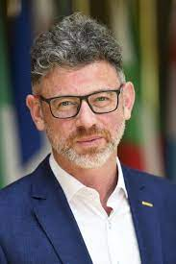
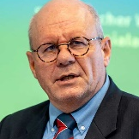




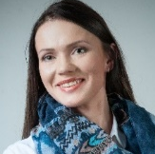
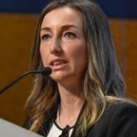


Πρωτοβουλίες της ΕΟΚΕ για τους νέους
Εκπρόσωπος των νέων στην COP
Στρογγυλές
τράπεζες νέων
για το κλίμα και τη βιωσιμότητα
Μελέτη με θέμα τη συμμετοχή των νέων σε διάφορα επίπεδα
Πρωτοβουλία Η δική σου Ευρώπη, η δική σου φωνή!
Ομάδα Νεολαίας
της ΕΟΚΕ
Αξιολόγηση του αντικτύπου της ΕΕ από τη σκοπιά της νεολαίας στην ΕΟΚΕ
Notes:
For some years now, the EESC has been working on how to better integrate the voice of young Europeans in its work and in the EU decision-making process in a structured and meaningful way

Slide 12






Η δική σου Ευρώπη, η δική σου φωνή! (YEYS!)
13 - 14 Μαρτίου 2025
Βρυξέλλες, Βέλγιο
133 εκπρόσωποι
σχολείων δευτεροβάθμιας εκπαίδευσης από 37 χώρες: 27 κράτη μέλη, 9 υποψήφιες χώρες και Ηνωμένο Βασίλειο
εθνικών συμβουλίων νεολαίας
οργανώσεων νεολαίας
του Ευρωπαϊκού Φόρουμ Νεολαίας

Slide 13



Τι πρέπει να περιμένετε;
1ο βήμα. Θα χωριστείτε σε ομάδες και θα συμμετάσχετε σε διαδραστικά εργαστήρια, καθώς και σε συναρπαστικές ομιλίες με τη συμμετοχή διακεκριμένων ομιλητών.
2ο βήμα. Οι διαμεσολαβητές θα κατευθύνουν τις συνεδρίες με σκοπό να σας βοηθήσουν να διασαφηνίσετε το όραμα και τις προσδοκίες σας για το μέλλον της Ευρώπης.
3ο βήμα. Η εκδήλωση θα κορυφωθεί με μια τελική σύνοδο ολομέλειας, κατά την οποία οι συμμετέχοντες θα μετουσιώσουν τις ιδέες τους σε συγκεκριμένες συστάσεις.
Οι διδάσκοντες θα έχουν επίσης την ευκαιρία να επισκεφθούν το Σπίτι της Ευρωπαϊκής Ιστορίας, να δικτυωθούν με συναδέλφους τους και να παρακολουθήσουν ειδικά σεμινάρια κατάρτισης και ενημέρωσης από άλλα θεσμικά όργανα της ΕΕ, με συγκεκριμένη προσφορά για τους νέους προς κοινοποίηση.
Αποτέλεσμα
Η Ομάδα Νεολαίας της ΕΟΚΕ θα δώσει συνέχεια σε αυτό το εγχείρημα, με την κοινοποίηση των συστάσεων ως δυνητική συμβολή στο συμβουλευτικό και πολιτικό έργο που επιτελεί η ΕΟΚΕ και θα διερευνήσει τρόπους ενσωμάτωσής τους στις επιλεγμένες γνωμοδοτήσεις που υποβάλλονται σε αξιολόγηση του αντικτύπου της ΕΕ από τη σκοπιά της νεολαίας.

Slide 14


Στόχοι της #YEYS2025
Η ΕΟΚΕ φιλοξενεί τη 16η διοργάνωση της εκδήλωσης για τη νεολαία με τίτλο Η δική σου Ευρώπη, η δική σου φωνή!.
Φέτος, η YEYS:
θα ενδυναμώσει τους νέους και θα εφοδιάσει τους συμμετέχοντες με εργαλεία συμμετοχικής δημοκρατίας·
θα ενθαρρύνει τους νέους συμμετέχοντες να εκφράσουν τις ανησυχίες τους για θέματα που αφορούν την ΕΕ·
θα αποτελέσει έμπνευση για τη μελλοντική συμμετοχή των πολιτών στα κοινά τόσο στο επίπεδο της ΕΕ όσο και στις τοπικές τους κοινότητες.
#YEYS2025 #GivingYouthAVoice
(Η φωνή των νέων)

Slide 15
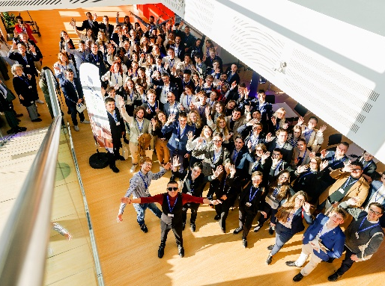

Τι θα αποκομίσετε από αυτήν την εμπειρία;
Θα έχετε διασκεδαστικές και συναρπαστικές ανταλλαγές απόψεων με μαθητές από ολόκληρη την Ευρώπη.
Μαζί με άλλους συμμετέχοντες, θα κληθείτε να διερευνήσετε και να προτείνετε δημιουργικές λύσεις για την τόνωση της κινητοποίησης των νέων και την ενίσχυση της συμμετοχικής δημοκρατίας.
Μετά τη YEYS!, θα λάβετε επίσης δίπλωμα YEYS!
Θα σας παρασχεθεί εκπαιδευτικό υλικό για να το μοιραστείτε με τους συμμαθητές, τους φίλους και την οικογένειά σας.

Slide 16






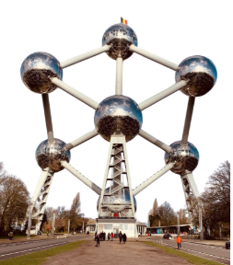


Ας μη χαθούμε!
Σαρώστε τον κωδικό QR, επισκεφθείτε την ειδική ιστοσελίδα και μείνετε συντονισμένοι με την εκδήλωση!
Θέλετε να επικοινωνήσετε μαζί μας; Στείλτε μας μήνυμα ηλεκτρονικού ταχυδρομείου στη διεύθυνση: youreurope@eesc.europa.eu
Για περισσότερες πληροφορίες, ακολουθήστε μας στους εξής λογαριασμούς:
Η δική σου Ευρώπη, η δική σου φωνή!
@youreuropeyoursay
Σας περιμένουμε σύντομα στις Βρυξέλλες!

Slide 17


